Slide 1
Будущее прошлого: три этюда о татарской рукописи
Альфрид Бустанов
Ph.D., University of Amsterdam

Slide 2
Есть ли будущее у прошлого?
Как превратить заботу о наследии в долгосрочные инвестиции?
Знакомство с текстами – удел отшельников?

Slide 3
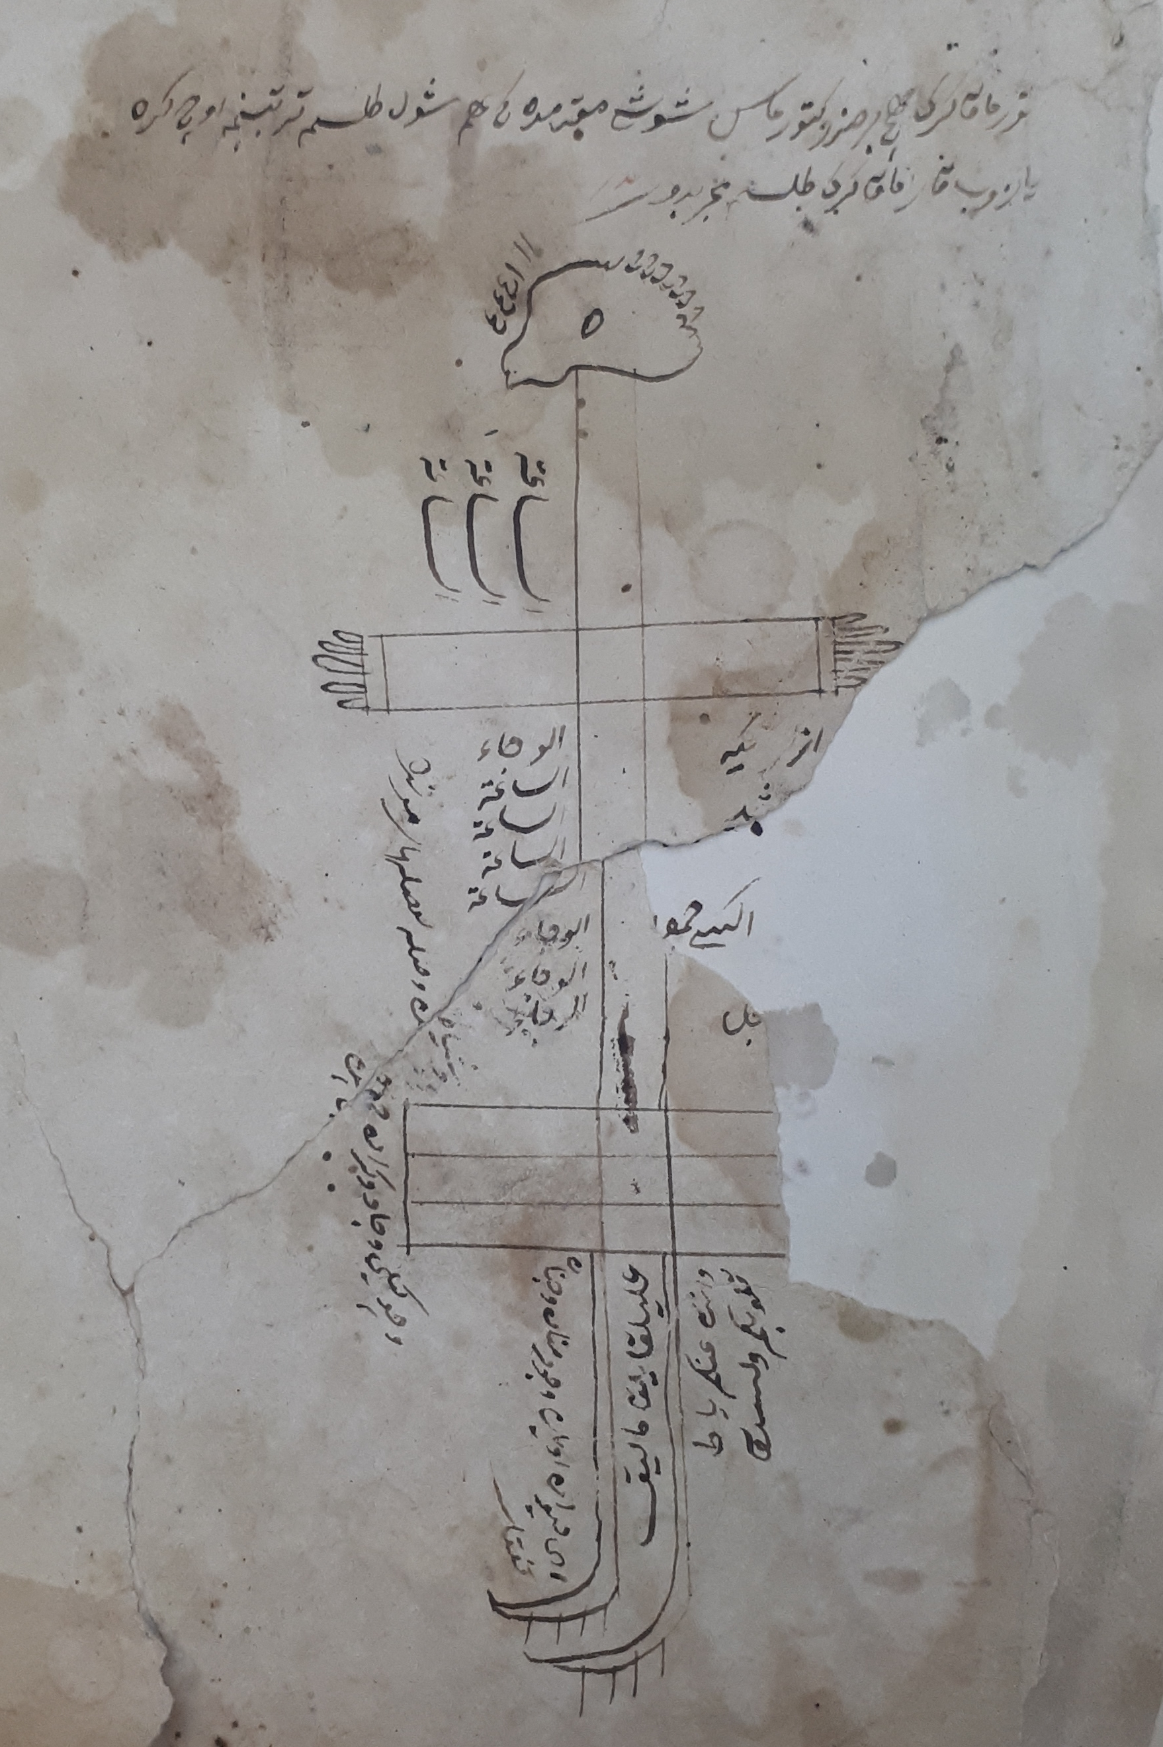
Этюд первый
Внутреннее разнообразие
Сочинение о магии на татарском языке, вторая половина XIX века.
Изображение тела человека для воздействия магическими практиками. Рук. КФУ, 6641 т.

Slide 4
Этюд второй
Открытость миру
Татарская рукопись на персидском языке,
Голландская бумага с головой шута, середина XVII века. Рук. КФУ, 6907 ар.

Slide 5
Этюд третий
Международный престиж
Комментарий ‘Абд ар-Рахима ал-Утыз-Имяни на сочинение
«Нафахат ал-унс» ‘Абд ар-Рахмана Джами, 1837 г. Рук. КФУ, 6873 ар.

